Slide 1
Zero-Shot Stance Detection: A Dataset and Model using Generalized Topic Representations
零 样 本 立 场 检 测 : 基 于 广 义 主 题 表 示 的 数 据 集 和 模 型

Slide 2
Author
Emily Allaway , Columbia University , New York, NY, eallaway@cs.columbia.edu
Kathleen McKeown, Columbia University, New York, NY, kathy@cs.columbia.edu

Slide 3
Introduction
立场检测，自动识别文本中特定话题的位置，对于理解信息在日常生活中是如何呈现的至关重要。
我们提出了两种额外的立场检测变体:
零样本立场检测(一个分类器在大量全新的主题上进行评估)和少样本立场检测(一个分类器在大量的主题上进行评估，它对这些主题的训练样本很少)。这两种变体都不需要任何关于新主题或其与训练主题的关系的人类知识。特别是零样本立场检测，是对一个模型泛化到现实世界中话题范围的能力的更准确的评估。
我们的贡献如下：
我们开发了一个用于零样本和少样本立场检测的新数据集 VAST
我们提出了一个新的立场检测模型，该模型提高了在许多具有挑战性的语言现象(例如，讽刺)上的性能，并且较少依赖于情绪线索(这通常会导致姿态分类错误)。

Slide 4
文章结构
本文的其余部分组织如下：
第2节总结了现有研究，对立场检测的数据集和模型进行了回顾。
第3节介绍了收集VAST数据集的方法及过程，并对该数据集进行分析。
第4节介绍了本文开发的主题分组注意力（TGA）网络模型。
第5节描述了评估TGA NET模型的实验设计。
第6节总结和讨论了结果，以及未来研究的方向。

Slide 5
Related Work
此前的立场检测数据集主要围绕该任务的两种定义：
Topic-phrase stance：
通常是对名词-短语(例如，“枪支管制”)的主题文本的立场(支持，反对，中立)检测
这些数据集的主题数量通常非常少，少数数据集的主题数量较多，但主题覆盖率仍然有限。只有Twitter Stance数据例外，该数据用于具有单个未见过的主题的跨目标立场检测。与Twitter-Stance相反，我们用于零样本立场检测的数据集有大量的新话题用于开发和测试。
Topic-position stance：
在文本和主题之间检测立场(同意，不同意，讨论，不相关)，该主题是一个完整的立场声明(例如，“我们应该解散北约”)
数据集主要使用带有标题的新闻文章文本作为话题。然而，这些数据集不包括明确的、个性化的主题，因此我们在工作中专注于主题-短语的定义。
许多先前的立场检测模型为每个主题训练了单个分类器或训练集和评估集共同的少数主题。此外，Twitter Stance数据集的一些模型已经被设计用于跨目标立场检测，包括大量使用与测试主题相关的未标记数据的弱监督方法。
相比之下，我们的模型是针对所有主题联合训练的，并在大量新的测试主题上进行零样本立场检测的评估(即零样本测试主题都没有出现在训练数据中)

Slide 6
VAST Dataset-数据收集
主题选择：首先从ARC语料库提供的立场位置中启发式地提取特定主题。为了减少嘈杂的主题，我们过滤候选主题，仅包括句子中主要动词的主语和宾语位置中的名称短语。如果过滤后没有候选主题，我们从纽约时报为评论的原始文章分配的类别中选择主题，从这些类别中，我们删除专有名词。从这些启发式方法中，我们从3365条独特评论中提取了304条独特的主题。
虽然我们可以启发式地提取主题，但它们有时是嘈杂的。因此，我们使用众包的方式从标注者那里收集立场标签和额外的话题。
众包：我们使用AmazonMechanicalTurk来收集众包注释。工人被要求提供5分制的立场我们将其映射为3分制（支持/反对/中立）。对于所有示例，我们选择多数投票作为最终标签。当标注者更正所提供的主题时，我们对同一新主题的更正进行立场标签的大多数投票。
我们得到的数据集包括三种类型的注释:Heur立场标签——提供给注释者的启发式提取主题，Corr标签——由注释者提供的更正主题，List标签——注释者列出的与注释相关的主题。

Slide 7
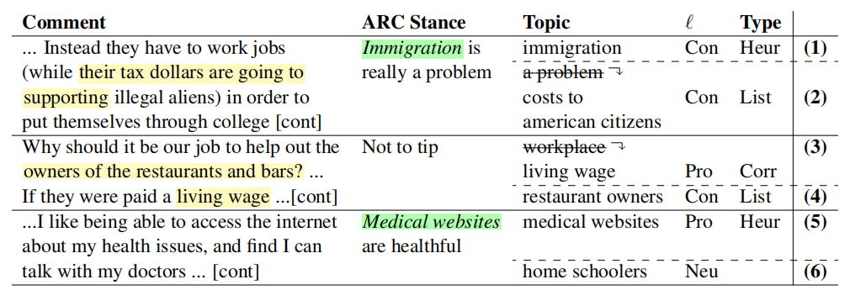
VAST Dataset-数据收集
中立的例子：每条评论并不代表每一个话题的立场。因此，能够检测出立场是否中立很重要。由于原始的ARC数据不包括中立的立场，我们的众包注释只产生350个中立的例子。因此，我们在中立类中添加了额外的既不支持也不反对的例子。这些例子是通过排列现有的主题和评论自动构建的。我们将数据集中Heur或Corr类型的每个条目转换为概率为0.5的不同主题的中性示例。
来自 VAST 的示例，显示原始 ARC 数据中的立场声明和我们的主题、标签和类型。 我们显示了提取的主题（绿色，斜体）、提取但校正过的主题（删除线）以及与注释者提供的主题相匹配的短语（黄色）。 Neu 表示中性标签。

Slide 8
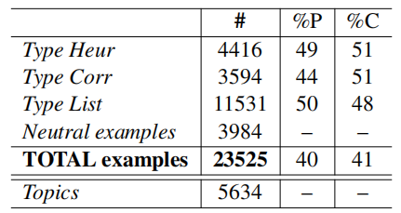
VAST Dataset-数据分析
我们使用 Krippendorff α 计算了注释者之间的一致度（0.427）和一致度百分比（75%），这表明一致度高于随机一致度。我们看到，虽然这项任务具有挑战性，但注释者在大多数情况下都能达成一致。
我们观察到，我们发现，造成分歧的最常见原因是注释者对过于笼统或半相关主题的立场推断。我们的注释捕获了评论中的语义和立场复杂性，不限于每个文本的单个主题。这增加了预测和标注此数据立场的难度。除了立场的复杂性，注释在主题的表达方式上提供了很大的多样性，每个评论的中位数为4个独特的主题， 与将自己限制在一个短语(例如，“枪支控制”)相比，这更准确地捕捉了人类如何讨论一个话题。每个评论的主题的多样性使我们的数据集具有挑战性，并且每个主题的示例数量较少(每个主题示例的中位数为1，平均值为2.4)，使我们的数据集非常适合开发用于零样本和少样本立场检测的模型。
表 3:VAST数 据 集 统 计 信 息 。 P为 赞 成 ， C为 反 对 。
示 例 类 型 :Heur -原 始 主 题 ， Corr -更 正 主 题 ， List -列 出 主 题

Slide 9
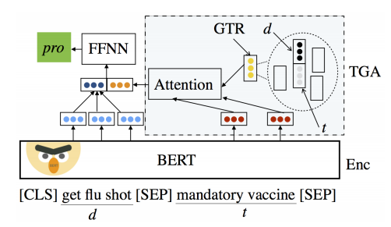
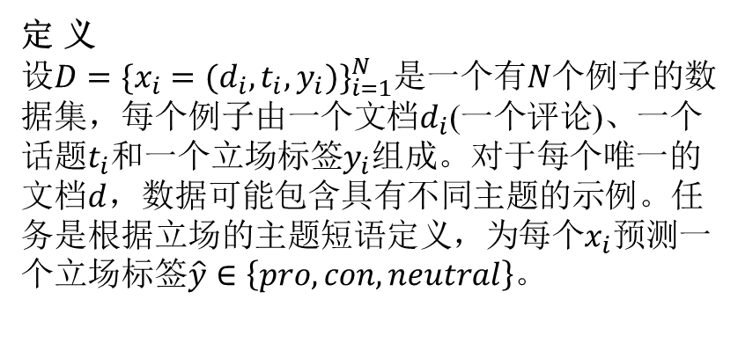
Methods
我们开发了主题分组注意力（TGA）网络：该模型可以在没有监督的情况下隐含地构建和使用训练主题与评估主题之间的关系。该模型包括一个上下文条件编码层，然后是使用广义主题表示和前馈神经网络的主题分组注意力。
定 义
设$D={\{x_{i}=(d_{i},t_{i},y_{i})\}}_{i=1}^{N}$是一个有$N$个例子的数据集，每个例子由一个文档$d_{i}$(一个评论)、一个话题$t_{i}$和一个立场标签$y_{i}$组成。对于每个唯一的文档$d$，数据可能包含具有不同主题的示例。任务是根据立场的主题短语定义，为每个$x_{i}$预测一个立场标签$\hat{y}∈\left\{pro,con,neutral\right\}$。
TGA 网络结构。Enc 表示上下文条件编码，GTR 表示广义主题表示法，TGA 表示主题分组注意力。

Slide 10
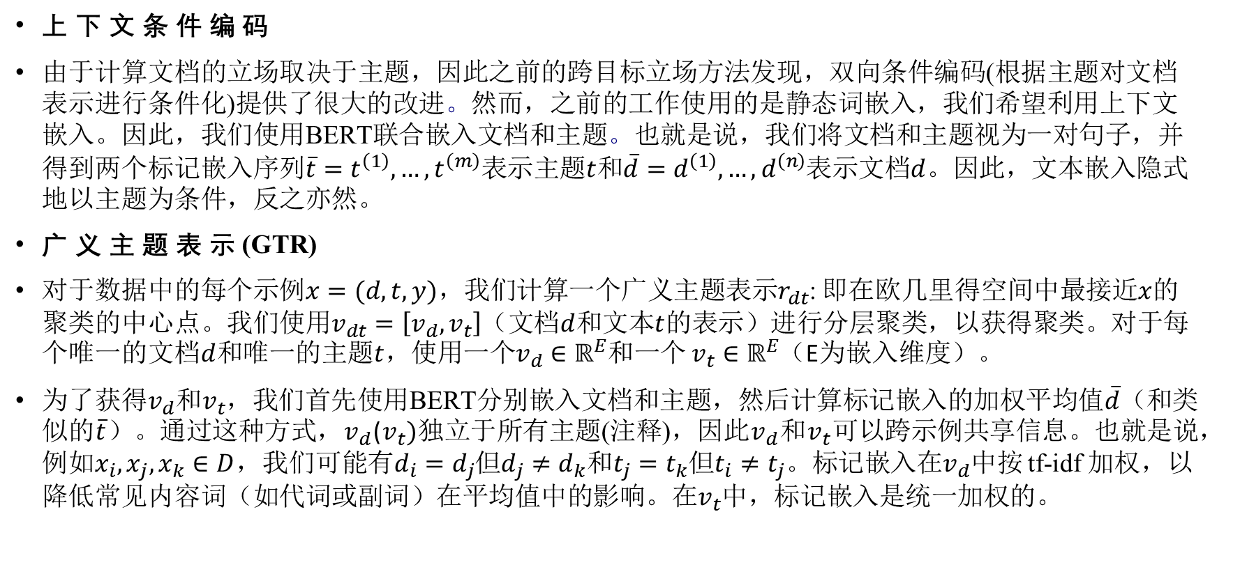
Methods
上 下 文 条 件 编 码
由于计算文档的立场取决于主题，因此之前的跨目标立场方法发现，双向条件编码(根据主题对文档表示进行条件化)提供了很大的改进。然而，之前的工作使用的是静态词嵌入，我们希望利用上下文嵌入。因此，我们使用BERT联合嵌入文档和主题。也就是说，我们将文档和主题视为一对句子，并得到两个标记嵌入序列$\overline{t}=t^{\left(1\right)},…,t^{\left(m\right)}$表示主题$t$和$\overline{d}=d^{\left(1\right)},…,d^{\left(n\right)}$表示文档$d$。因此，文本嵌入隐式地以主题为条件，反之亦然。
广 义 主 题 表 示 (GTR)
对于数据中的每个示例$x=(d,t,y)$，我们计算一个广义主题表示$r_{dt}$: 即在欧几里得空间中最接近$x$的聚类的中心点。我们使用$v_{dt}=\left[v_{d},v_{t}\right]$（文档$d$和文本$t$的表示）进行分层聚类，以获得聚类。对于每个唯一的文档$d$和唯一的主题$t$，使用一个$v_{d}∈ℝ^{E}$和一个 $v_{t}∈ℝ^{E}$（E为嵌入维度）。
为了获得$v_{d}$和$v_{t}$，我们首先使用BERT分别嵌入文档和主题，然后计算标记嵌入的加权平均值$\overline{d}$（和类似的$\overline{t}$）。通过这种方式，$v_{d}$($v_{t})$独立于所有主题(注释)，因此$v_{d}$和$v_{t}$可以跨示例共享信息。也就是说，例如$x_{i},x_{j},x_{k}∈D$，我们可能有$d_{i}=d_{j}$但$d_{j}≠d_{k}$和$t_{j}=t_{k}$但$t_{i}≠t_{j}$。标记嵌入在$v_{d}$中按 tf-idf 加权，以降低常见内容词（如代词或副词）在平均值中的影响。在$v_{t}$中，标记嵌入是统一加权的。

Slide 11
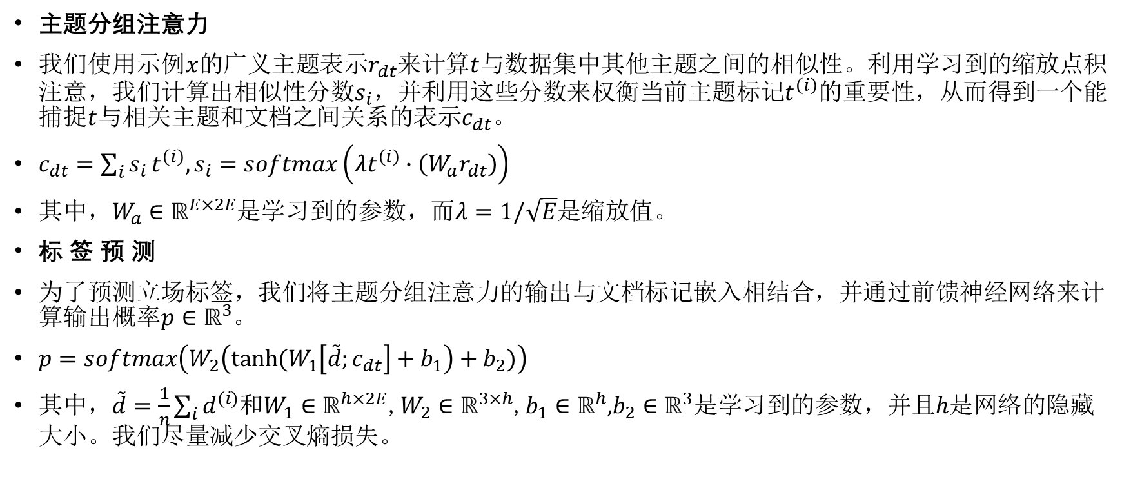
Methods
主题分组注意力
我们使用示例$x$的广义主题表示$r_{dt}$来计算$t$与数据集中其他主题之间的相似性。利用学习到的缩放点积注意，我们计算出相似性分数$s_{i}$，并利用这些分数来权衡当前主题标记$t^{\left(i\right)}$的重要性，从而得到一个能捕捉$t$与相关主题和文档之间关系的表示$c_{dt}$。
$c_{dt}=\sum_{i}{s_{i}}t^{\left(i\right)}, s_{i}=softmax\left({λt}^{\left(i\right)}∙\left(W_{a}r_{dt}\right)\right)$
其中，$W_{a}∈ℝ^{E×2E}$是学习到的参数，而$λ=1/\sqrt{E}$是缩放值。
标 签 预 测
为了预测立场标签，我们将主题分组注意力的输出与文档标记嵌入相结合，并通过前馈神经网络来计算输出概率$p∈ℝ^{3}$。
$p=softmax\left(W_{2}\left(tanh⁡(W_{1}\left[\tilde{d};c_{dt}\right]+b_{1}\right)+b_{2})\right)$
其中，$\tilde{d}=\frac{1}{n}\sum_{i}{d^{(i)}}$和$W_{1}∈ℝ^{h×2E}$,$W_{2}∈ℝ^{3×h}$,$b_{1}∈ℝ^{h}$,$b_{2}∈ℝ^{3}$是学习到的参数，并且$h$是网络的隐藏大小。我们尽量减少交叉熵损失。

Slide 12
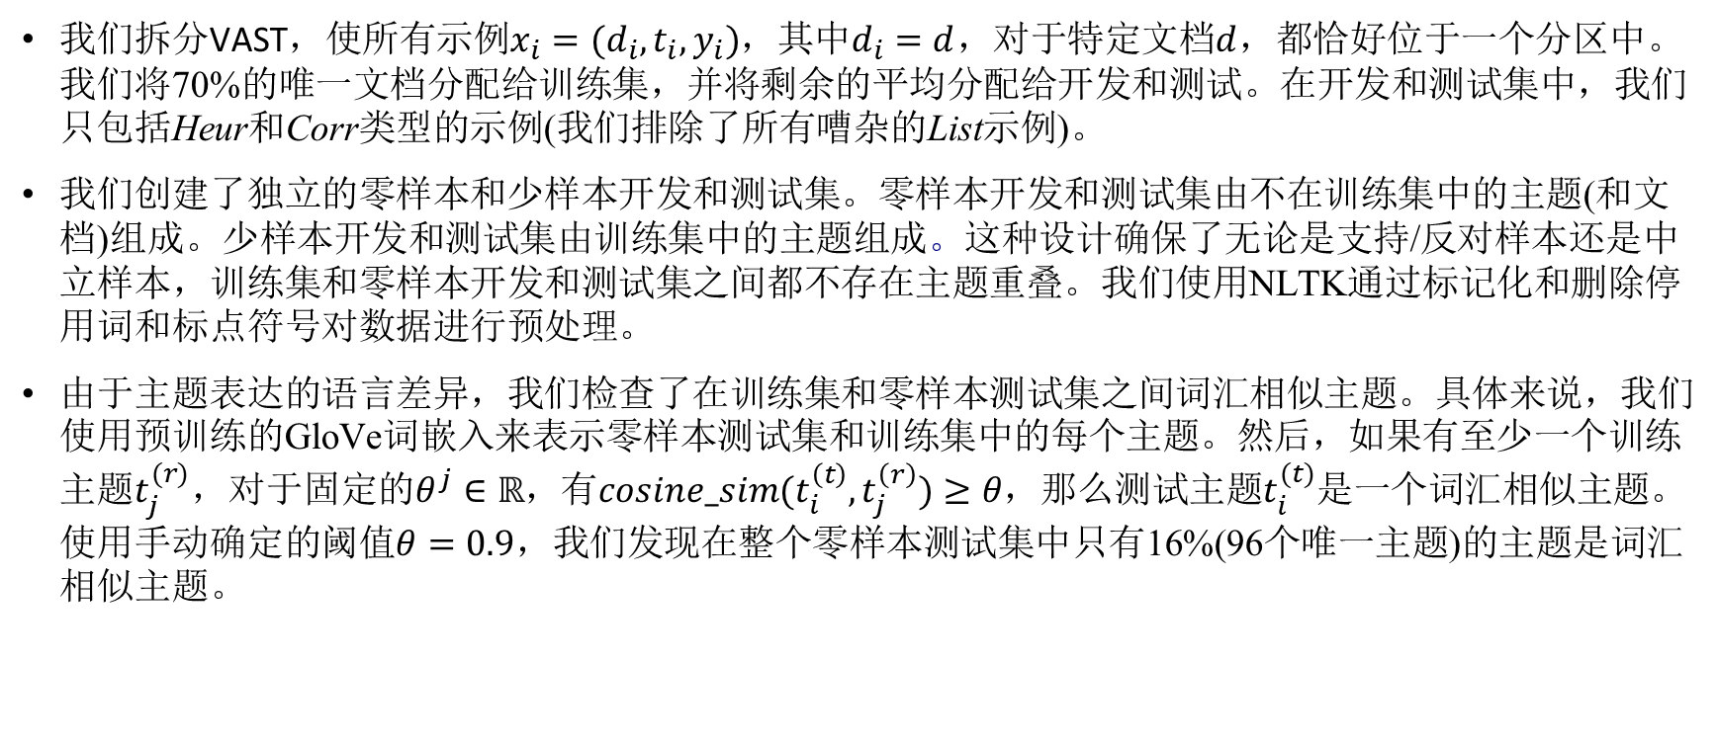
Experiments-数 据
我们拆分VAST，使所有示例$x_{i}=(d_{i},t_{i},y_{i})$，其中$d_{i}=d$，对于特定文档$d$，都恰好位于一个分区中。我们将70%的唯一文档分配给训练集，并将剩余的平均分配给开发和测试。在开发和测试集中，我们只包括Heur和Corr类型的示例(我们排除了所有嘈杂的List示例)。
我们创建了独立的零样本和少样本开发和测试集。零样本开发和测试集由不在训练集中的主题(和文档)组成。少样本开发和测试集由训练集中的主题组成。这种设计确保了无论是支持/反对样本还是中立样本，训练集和零样本开发和测试集之间都不存在主题重叠。我们使用NLTK通过标记化和删除停用词和标点符号对数据进行预处理。
由于主题表达的语言差异，我们检查了在训练集和零样本测试集之间词汇相似主题。具体来说，我们使用预训练的GloVe词嵌入来表示零样本测试集和训练集中的每个主题。然后，如果有至少一个训练主题$t_{j}^{(r)}$，对于固定的$θ^{j}∈ℝ$，有$cosine_sim(t_{i}^{\left(t\right)}, t_{j}^{\left(r\right)})≥θ\text{，}那么\text{测试主题}t_{i}^{(t)}\text{是}\text{一个}\text{词汇相似主题}$。使用手动确定的阈值$θ=0.9$，我们发现在整个零样本测试集中只有16%(96个唯一主题)的主题是词汇相似主题。

Slide 13
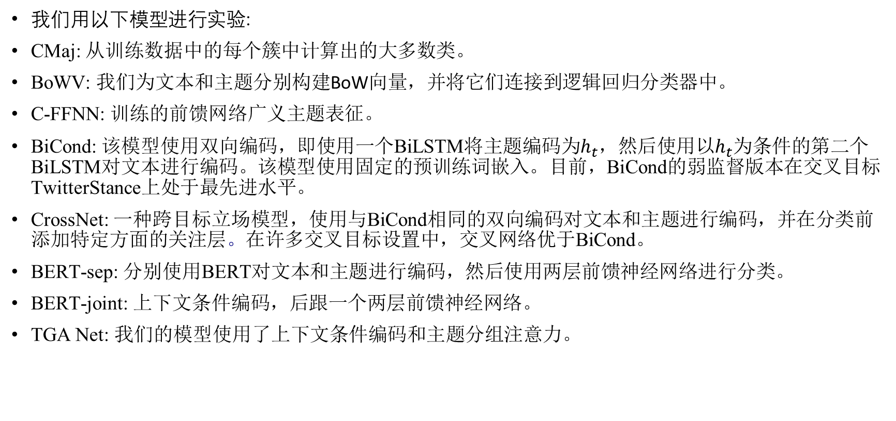
Experiments-基 线 和 模 型
我们用以下模型进行实验:
CMaj: 从训练数据中的每个簇中计算出的大多数类。
BoWV: 我们为文本和主题分别构建BoW向量，并将它们连接到逻辑回归分类器中。
C-FFNN: 训练的前馈网络广义主题表征。
BiCond: 该模型使用双向编码，即使用一个BiLSTM将主题编码为$h_{t}$，然后使用以$h_{t}$为条件的第二个BiLSTM对文本进行编码。该模型使用固定的预训练词嵌入。目前，BiCond的弱监督版本在交叉目标TwitterStance上处于最先进水平。
CrossNet: 一种跨目标立场模型，使用与BiCond相同的双向编码对文本和主题进行编码，并在分类前添加特定方面的关注层。在许多交叉目标设置中，交叉网络优于BiCond。
BERT-sep: 分别使用BERT对文本和主题进行编码，然后使用两层前馈神经网络进行分类。
BERT-joint: 上下文条件编码，后跟一个两层前馈神经网络。
TGA Net: 我们的模型使用了上下文条件编码和主题分组注意力。

Slide 14
Experiments-基 线 和 模 型
超参数
我们在开发集上使用统一超参数采样来调整所有模型。所有模型都使用Adam进行优化、最大文本长度为200个词组（因为<5%的文档更长）和最大主题长度为5个字节，丢弃多余的字节。
在BoWV中，我们使用了所有主题词和10,000个评论词汇。我们使用L-BFGS和L2惩罚进行优化。对于BiCond和Cross-Net，我们使用固定的预训练的100维GloV嵌入，并在开发集上提前停止训练50个epoch。对于基于BERT的模型，我们固定BERT，提前停止训练20个epoch，并使用0.001的学习率。
我们使用Ward层次聚类对广义主题表示进行聚类，它最小化了一个簇内的平方距离之和，同时允许可变大小的簇。为了选择最佳的聚类数k，我们在[50,300]范围内随机抽样k的20个值，并最小化发展集中的聚类分配的平方距离之和。我们选择197作为最佳k值。

Slide 15
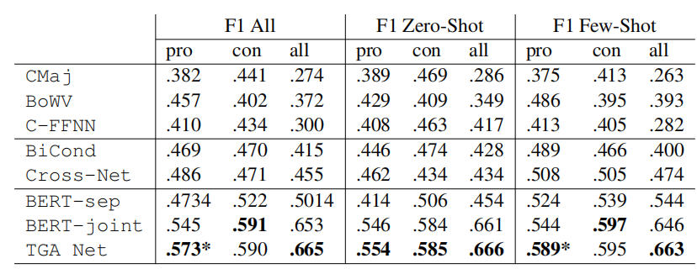
Experiments-结果
我们使用在VAST三个子集上计算的宏观平均F1来评估我们的模型:所有主题，仅在测试数据中的主题(零样本)，训练集或开发集中的主题(少样本)。我们这样做是因为我们希望模型在零样本主题和训练/开发主题上都有良好的表现。
测试集上的宏观平均 F1。∗表示 TGA Net 对 BERT-joint 的显著性，$p$ < 0.05。

Slide 16
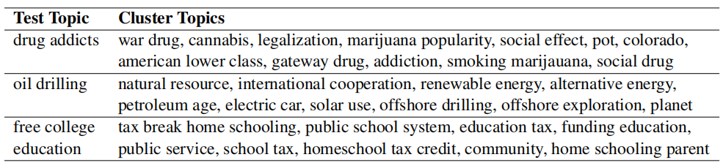
Experiments-结果
为了更好地理解主题分组关注的效果，我们检查了GTR中生成的聚类。这些聚类的规模从7到257个例子不等（中位数为62），每个聚类的独特主题数量从6到166个不等（中位数为43）。我们可以看到，广义表征能够捕捉零样本测试主题和训练主题之间的关系。
测 试 示 例 和 训 练 示 例 在 其 分 配 的 集 群 中 的 主 题 。

Slide 17
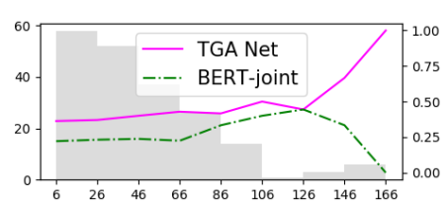
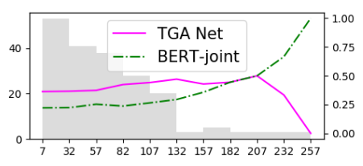
Experiments-结果
我们还评估了每个表现最好的模型(BERT-joint和TGA Net)作为唯一主题数量(左图)和聚类大小(右图)的函数在聚类上表现最好的模型的时间百分比。为了平滑异常值，我们首先对聚类统计数据进行分类，并计算至少具有该值的聚类的百分比(例如，至少具有82个示例的聚类)。我们看到，随着每个集群主题数量的增加，TGA Net越来越优于BERT-joint。这表明该模型能够从以相同方式表示的不同数量的主题中受益。另一方面，当每个集群的示例数量变得太大(>182)时，TGA NET的性能会受到影响。这表明，当集群规模非常大时，集群内的立场信号变得过于多样化，以至于主题分组的注意力无法使用。
每个模型在测试集上的最佳百分比(右y轴)是每个集群中唯一主题数量的函数。唯一主题的直方图(左y轴)显示为灰色。

Slide 18
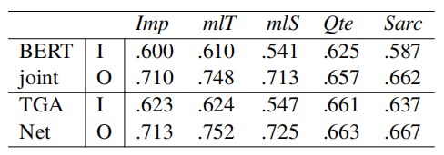
Experiments-误差分析
对测试集中不同现象的准确度。 I 表示有该现象的例子，O 表示没有该现象的例子。
挑 战 性 的 现 象
我们考察了TGA Net和BERT-joint在以下五种具有挑战性的数据现象中的表现：i)Imp-主题短语不包含在文档中，且标签不是中性的；ii)mlT-文档中包含多个主题的示例；iii)mlS-文档中包含不同的、非中性的、立场标签的示例；iv)Qte-带有引文的文档；v)Sarc-讽刺。
我们选择这些现象是为了应对模型所面临的一系列挑战。首先，Imp示例要求模型识别与文档中未提及的主题相关的概念。其次，要想在mlT和mlS示例上做得很好，模型必须学习的不仅仅是全局主题到立场或文档到立场模式（例如，它不能预测带有特定文档的所有示例的单个立场标签）。最后，引文具有挑战性，因为它们可能重复与作者自己表达的立场相反的文本。
总体而言，我们发现TGA Net在这些困难现象上的表现更好。对这两个模型来说，这些现象都具有挑战性。而mlS尤为困难。我们注意到，TGA Net在修辞手法（Qte和Sarc）上有特别大的改进，这表明主题分组注意力允许模型在文档中学习更复杂的语义信息。

Slide 19
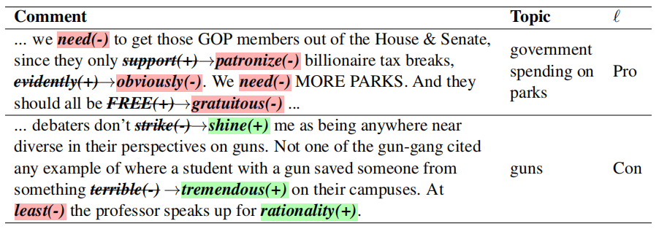
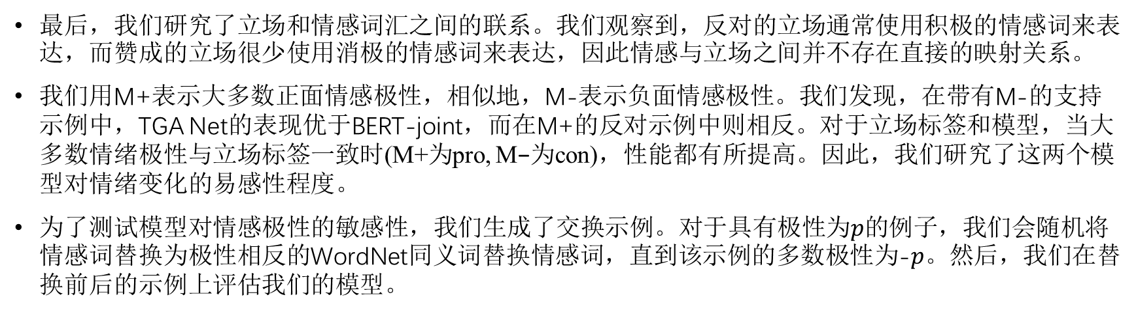
Experiments-立 场 和 情 感
最后，我们研究了立场和情感词汇之间的联系。我们观察到，反对的立场通常使用积极的情感词来表达，而赞成的立场很少使用消极的情感词来表达，因此情感与立场之间并不存在直接的映射关系。
我们用M+表示大多数正面情感极性，相似地，M-表示负面情感极性。我们发现，在带有M-的支持示例中，TGA Net的表现优于BERT-joint，而在M+的反对示例中则相反。对于立场标签和模型，当大多数情绪极性与立场标签一致时(M+为pro, M−为con)，性能都有所提高。因此，我们研究了这两个模型对情绪变化的易感性程度。
为了测试模型对情感极性的敏感性，我们生成了交换示例。对于具有极性为$p$的例子，我们会随机将情感词替换为极性相反的WordNet同义词替换情感词，直到该示例的多数极性为-$p$。然后，我们在替换前后的示例上评估我们的模型。
大多数情感极性发生变化的示例。情感词以粗斜体显示，删除的情感词（划掉）以及正面（绿色 (+) ）和负面（红色 (-) ）情感词以粗斜体显示。

Slide 20
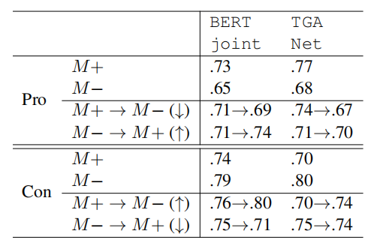
Experiments-立 场 和 情 感
当例子从相反的极性改变时，一个过于依赖情感的模型应该会提高性能。相反，当转换为相反的极性时，过度依赖的模型的性能应该会下降。虽然示例中包含噪声，但我们发现两个模型都依赖于情感线索，尤其是在支持立场的文本中添加负面情感词时。这表明模型正在学习负面情绪与反对立场之间的紧密联系。
我们的结果还显示，TGA Net比BERT-joint更不易被替换。TGA Net能够更好地分辨出积极情绪词实际上表明的是支持立场，这可能是它在支持方面的性能显著提高的原因。总体而言，TGA Net对情感线索的依赖程度低于其他模型。
测试集上的F1为具有多数情感极性(M)的示例和情感极性之间的转换(例如M+→M−)。情感敏感模型的分数预期改变的方向用↑或↓表示。

Slide 21
Conclusion
我们发现，我们的模型TGA Net使用了广义主题表示来隐含地捕捉主题之间的关系，它在pro标签的立场检测方面的表现明显优于BERT，在其他标签上的表现也类似。此外，广泛的分析表明，我们的模型在一些具有挑战性的现象（如讽刺）上有很大的改进，而且不那么依赖于情感线索，而情感线索往往会误导模型。我们的模型在新的数据集VAST上进行了评估，该数据集有大量具有广泛语言差异的主题，我们创建并提供了这些数据集。
在今后的工作中，我们计划研究更多表示和使用泛化主题信息的方法，如主题建模。此外，我们还将更明确地研究如何将立场模型与情感解耦，以及如何进一步提高困难现象的性能。

